Slide 1
Android N 技术分享
分享人：王鑫
2016/10/26

Slide 2
Android N 新特性
1 多窗口Playground
2 活动通知
3 消息传递服务
4 直接启动
5 作用域目录访问
6 其他

Slide 3
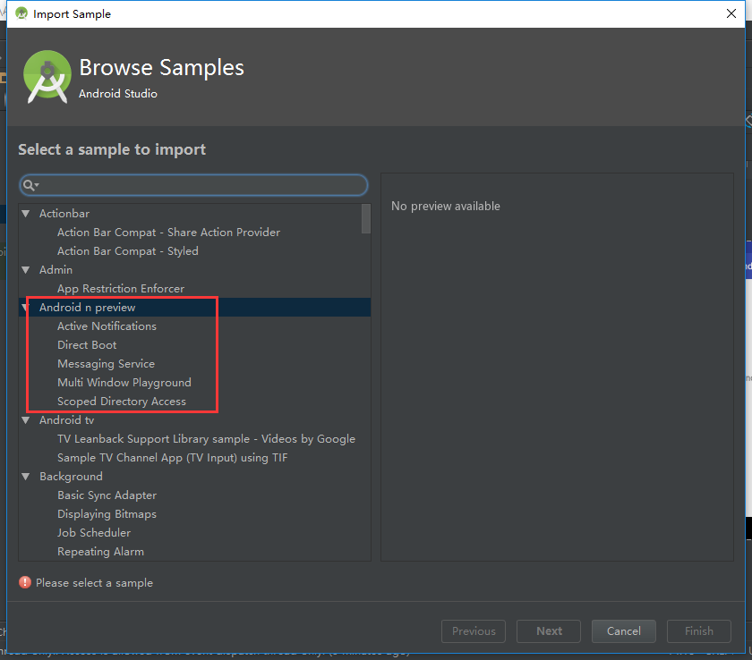
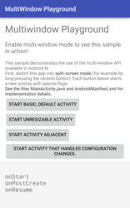
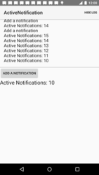
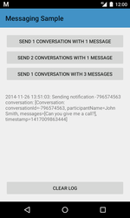
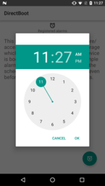
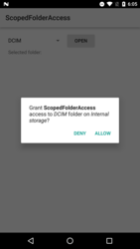
1 概览
以上都是 Android N 的代码示例。
要在 Android Studio 中下载示例，请选择 File > Import Samples 菜单项。
多窗口Playground
活动通知
消息传递服务
直接启动
作用域目录访问

Slide 4
1 多窗口Playground
在相邻的窗口启动Activity
启动一个禁止分屏的Activity
跨窗口拖动数据

Slide 5
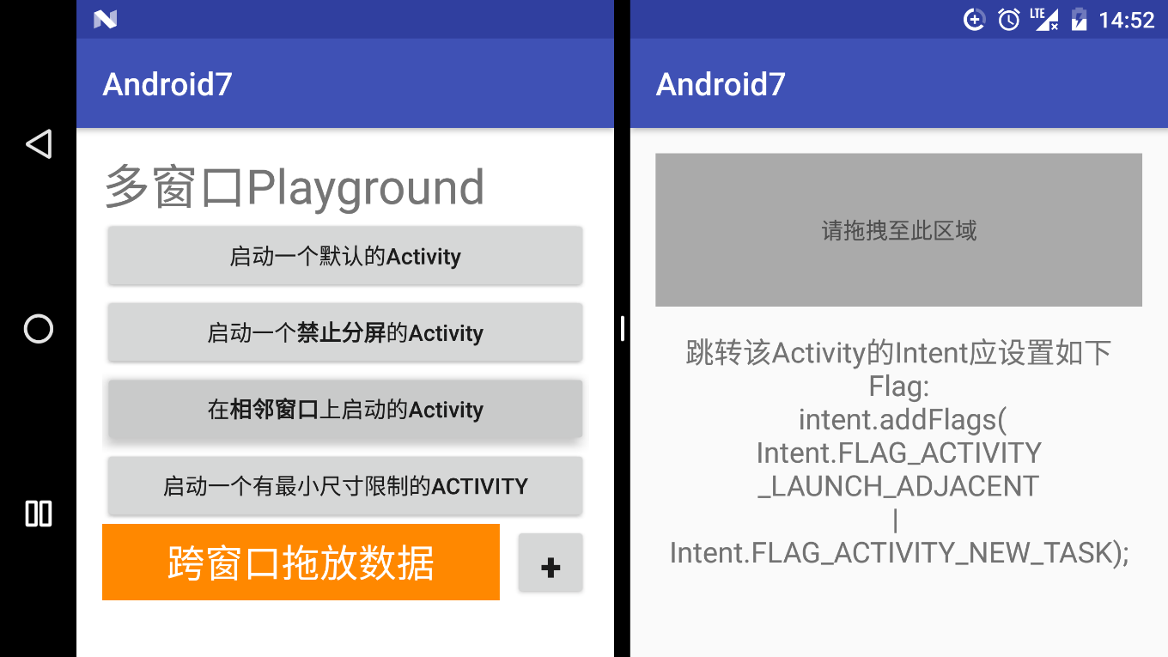
1.1 在相邻的窗口启动Activity
Intent intent = new Intent(MainActivity.this, SecondActivity.class); intent.addFlags(
Intent.FLAG_ACTIVITY_LAUNCH_ADJACENT |
Intent.FLAG_ACTIVITY_NEW_TASK); startActivity(intent);

Slide 6
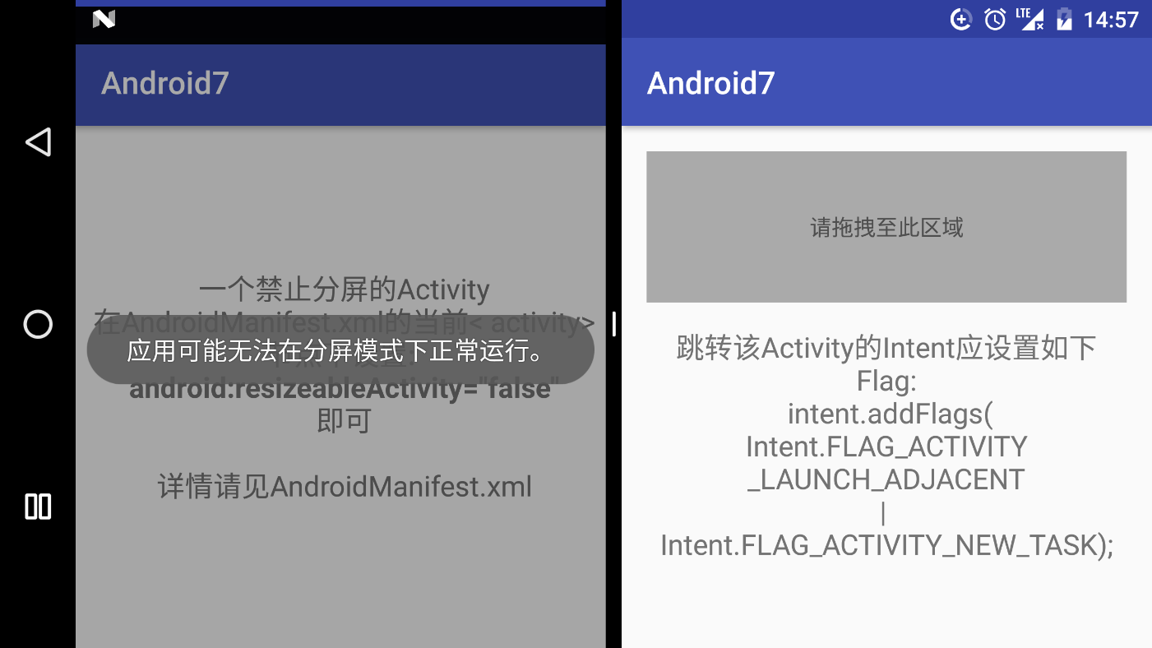
1.2 启动一个禁止分屏的Activity
<activity android:name=".sample.UnresizableActivity" android:resizeableActivity="false" android:taskAffinity="" />
2016/10/19 Android7.0补丁
导致这个功能无法使用。
系统会尝试使任何app处于分屏模式运行。在分屏模式启动设置了android:resizeableActivty=“false”的activity时仅会出现如有图所示Toast提醒，仍处于分屏模式。而官网上的指南还写着禁止分屏的方案。
2016/10/20 Android7.1.1 beta
修复了这个问题。成功禁止分屏。

Slide 7
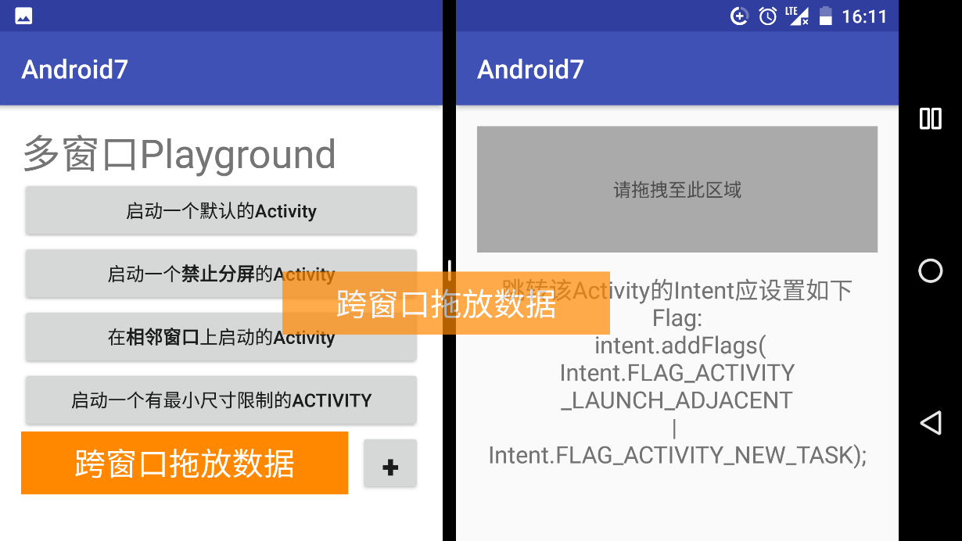
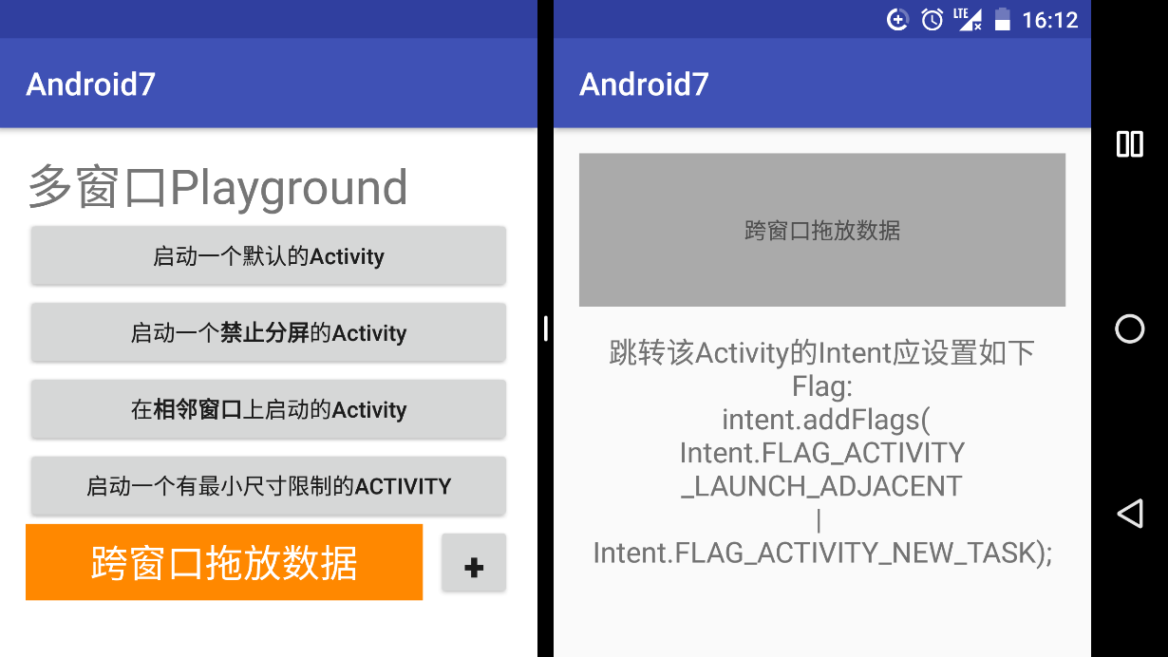
1.3 跨窗口拖动数据

Slide 8
1.3.1 跨窗口拖动数据-发起方
TextView tv_drag_data = (TextView) findViewById(R.id.tv_drag_data); tv_drag_data.setOnTouchListener((View v, MotionEvent event) -> { if (event.getAction() == MotionEvent.ACTION_DOWN) { /** 构造一个ClipData，将需要传递的数据放在里面 */ String data = tv_drag_data.getText().toString(); ClipData.Item item = new ClipData.Item(data); String[] mimeTypes = {ClipDescription.MIMETYPE_TEXT_PLAIN}; ClipData dragData = new ClipData(data, mimeTypes, item); View.DragShadowBuilder shadow = new View.DragShadowBuilder(tv_drag_data); /** startDragAndDrop是Android N SDK中的新方法，替代了以前的startDrag，flag需要设置为DRAG_FLAG_GLOBAL */ if (Build.VERSION.SDK_INT >= Build.VERSION_CODES.N) { v.startDragAndDrop(dragData, shadow, null, View.DRAG_FLAG_GLOBAL); } else { //noinspection deprecation v.startDrag(dragData, shadow, null, View.DRAG_FLAG_GLOBAL); } return true; } else { return false; } });

Slide 9
1.3.2 跨窗口拖动数据-接收方
TextView tv_receive_data = (TextView) findViewById(R.id.tv_receive_data); tv_receive_data.setOnDragListener((View v, DragEvent event) -> { switch (event.getAction()) { case DragEvent.ACTION_DROP: Log.d(TAG, "ACTION_DROP event"); /** 3.在这里显示接收到的结果 */ String dragData = event.getClipData().getItemAt(0).getText().toString(); Log.d(TAG, "dragData = " + dragData); tv_receive_data.setText(dragData); break; default: break; } return true; });

Slide 10
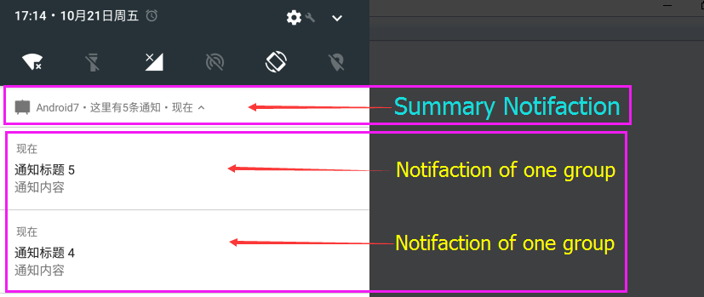
2 活动通知
捆绑通知

Slide 11
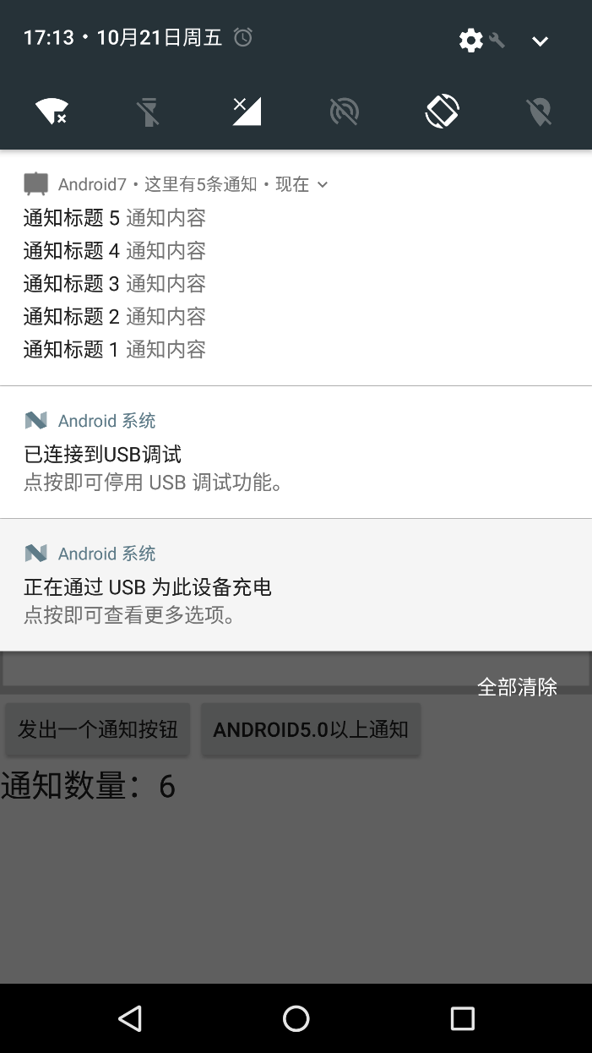
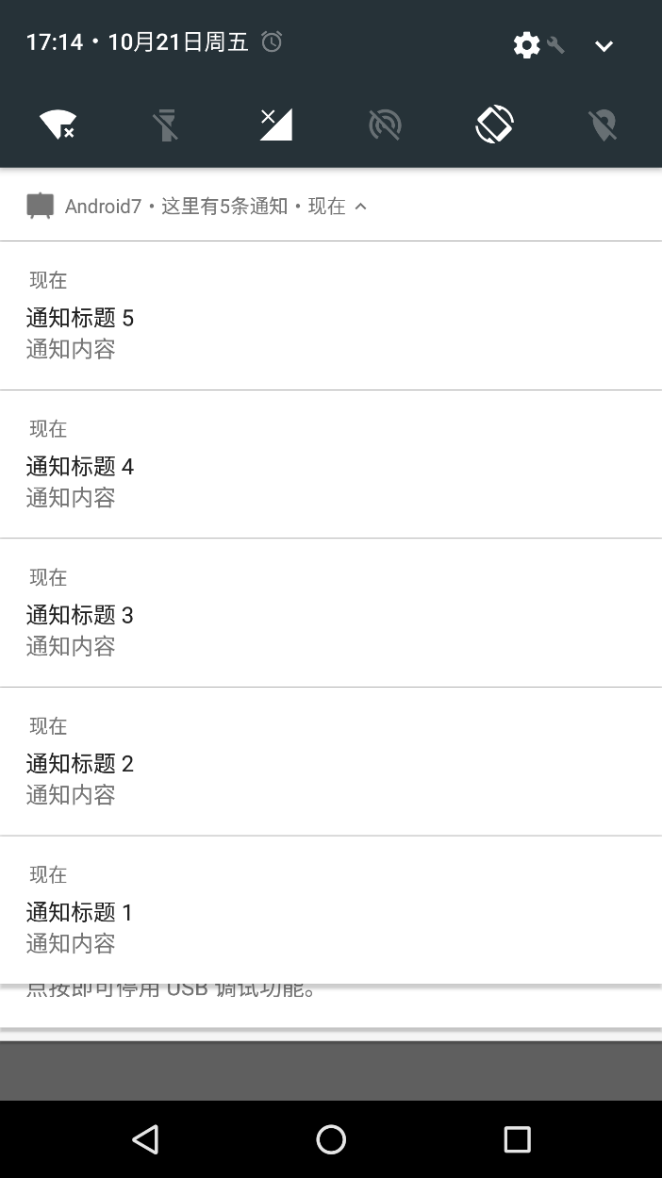
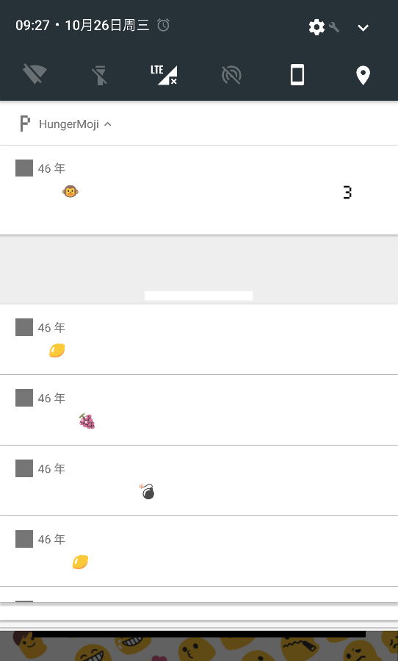
2.1 捆绑通知
系统会将消息组合在一起（例如，按消息主题）并显示组。用户可以适当地进行Dismiss或Archive等操作。
推荐游戏：HungeMoji。一个Notification游戏。打开通知栏，用手指划掉炸弹notification和加分notification，让猴子吃到更多的水果notification 。

Slide 12
2.1 捆绑通知-代码
// 创建一个通知并发出 final int notificationId = getNewNotificationId();//id自增 final NotificationCompat.Builder builder = new NotificationCompat.Builder(getActivity()) .setSmallIcon(R.mipmap.ic_notification) //必填项 .setContentTitle(getString(R.string.sample_notification_title,notificationId))//必填项 .setContentText(getString(R.string.sample_notification_content))//必填项 .setAutoCancel(true) .setDeleteIntent(mDeletePendingIntent) .setGroup(NOTIFICATION_GROUP);//使用相同的Group名 final Notification notification = builder.build(); mNotificationManager.notify(notificationId, notification); //id自增
String notificationContent = getString(R.string.sample_notification_summary_content, “” + numberOfNotifications); final NotificationCompat.Builder builder = new NotificationCompat.Builder(getActivity()) .setSmallIcon(R.mipmap.ic_notification) .setStyle(new NotificationCompat.BigTextStyle() .setSummaryText(notificationContent)) .setGroup(NOTIFICATION_GROUP) .setGroupSummary(true); //设置为Summary Notification（组头） final Notification notification = builder.build(); mNotificationManager.notify(NOTIFICATION_GROUP_SUMMARY_ID, notification); //id唯一

Slide 13
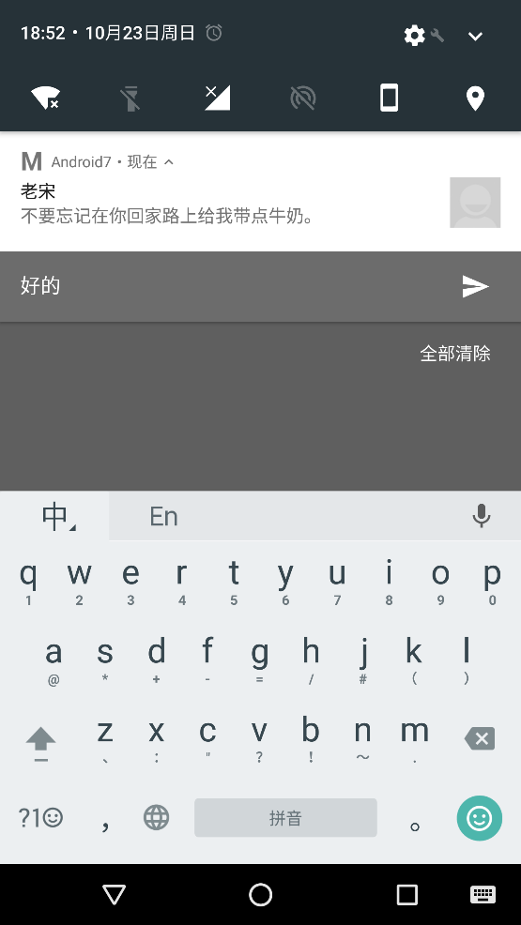
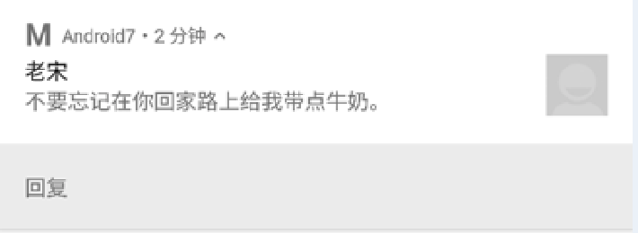
3 消息传递服务
直接回复

Slide 14
3.1 直接回复
// Build a RemoteInput for receiving voice input in a Car Notification or text input on // devices that support text input (like devices on Android N and above). RemoteInput remoteInput = new RemoteInput.Builder(EXTRA_REMOTE_REPLY) .setLabel(getString(R.string.reply)) .build();
// Build an Android N compatible Remote Input enabled action. NotificationCompat.Action actionReplyByRemoteInput = new NotificationCompat.Action.Builder( R.drawable.notification_icon, getString(R.string.reply), replyIntent) .addRemoteInput(remoteInput) .build();
NotificationCompat.Builder builder = new NotificationCompat.Builder(getApplicationContext()) .setSmallIcon(R.drawable.notification_icon) .setContentText(messageForNotification.toString()) .setContentTitle(conversation.getParticipantName()) .set……
…… .addAction(actionReplyByRemoteInput);

Slide 15
4 直接启动
当设备已开机但用户尚未解锁设备时，Android N 将在安全的“直接启动”模式下运行。 为支持此操作，系统为数据提供两个存储位置：
凭据加密存储，这是默认存储位置，仅在用户解锁设备后可用。
设备加密存储，该存储位置在“直接启动”模式下和用户解锁设备后均可使用。
开启方式（该操作会清除用户数据并重启设备）：设置->开发者选项->转换为文件加密

Slide 16
4 直接启动
注册广播接收器
<receiver android:directBootAware="true" > ... <intent-filter> <action android:name="android.intent.action.LOCKED_BOOT_COMPLETED" /> </intent-filter> </receiver>
访问设备加密存储并打开现有应用数据文件：
Context directBootContext = appContext.createDeviceProtectedStorageContext(); // Access appDataFilename that lives in device encrypted storage FileInputStream inStream = directBootContext.openFileInput(appDataFilename); // Use inStream to read content...

Slide 17
5 作用域目录访问
应用（如照片应用）通常只需要访问外部存储中的特定目录，例如 Pictures 目录。 现有的外部存储访问方法未经专门设计，无法轻松地为这些类型的应用提供目标目录访问。 例如：
· 在您的清单中请求 READ_EXTERNAL_STORAGE 或 WRITE_EXTERNAL_STORAGE 将允许访问外部存储上的所有公共目录，这可能导致访问的内容超出应用需要的内容。
· 使用存储访问框架通常会让您的用户通过一个系统 UI 选取目录，如果应用始终访问同一个外部目录，则该操作没有任何必要。
Android N 提供简化的全新 API 以访问通用外部存储目录。
更少的权限
更方便地访问指定目录

Slide 18
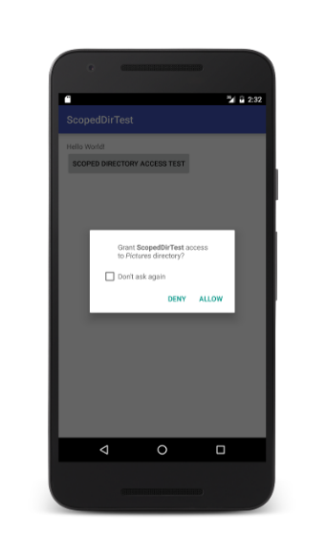
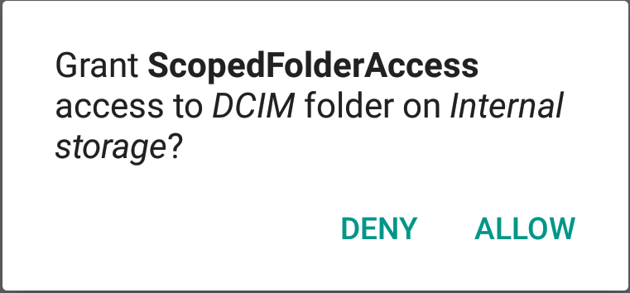
5 作用域目录访问
在主要共享存储中打开Pictures 目录：
StorageManager sm = (StorageManager) getSystemService(Context.STORAGE_SERVICE); StorageVolume volume = sm.getPrimaryStorageVolume(); Intent intent = volume.createAccessIntent(Environment.DIRECTORY_PICTURES); startActivityForResult(intent, request_code);
系统尝试授予对外部目录的访问权限，并使用一个简化的 UI 向用户确认访问权限（如果需要）：
注：如果用户选择 Don't ask again 并拒绝请求，您的应用向指定目录提出的所有未来请求都将被自动拒绝，并且将不会有请求 UI 呈现给用户。

Slide 19
5 作用域目录访问-访问可移动介质上的目录
若要使用作用域目录访问来访问可移动介质上的目录，首先要添加一个用于侦听 MEDIA_MOUNTED 通知的 BroadcastReceiver
<receiver android:name=".MediaMountedReceiver" android:enabled="true" android:exported="true" > <intent-filter> <action android:name="android.intent.action.MEDIA_MOUNTED" /> <data android:scheme="file" /> </intent-filter> </receiver>

Slide 20
5 作用域目录访问-访问可移动介质上的目录
当用户装载可移动介质时，如 SD 卡，系统将发送一则 MEDIA_MOUNTED 通知。此通知在 Intent 数据中提供一个 StorageVolume 对象，您可用它访问可移动介质上的目录。 以下示例访问可移动介质上的 Pictures 目录：
// BroadcastReceiver has already cached the MEDIA_MOUNTED // notification Intent in mediaMountedIntent StorageVolume volume = (StorageVolume) mediaMountedIntent.getParcelableExtra(StorageVolume.EXTRA_STORAGE_VOLUME); volume.createAccessIntent(Environment.DIRECTORY_PICTURES); //Environment.DIRECTORY_PICTURES:访问地指定文件夹 startActivityForResult(intent, request_code);

Slide 21
6 其他-代码无关的Android N新特性
6.1 个人资料指导的 JIT/AOT 编译
在 Android N 中，我们添加了 Just in Time (JIT) 编译器，对 ART 进行代码分析，让它可以在应用运行时持续提升 Android 应用的性能。 JIT 编译器对 Android 运行组件当前的 Ahead of Time (AOT) 编译器进行了补充，有助于提升运行时性能，节省存储空间，加快应用更新和系统更新速度。
个人资料指导的编译让 Android 运行组件能够根据应用的实际使用以及设备上的情况管理每个应用的 AOT/JIT 编译。 例如，Android 运行组件维护每个应用的热方法的个人资料，并且可以预编译和缓存这些方法以实现最佳性能。 对于应用的其他部分，在实际使用之前不会进行编译。
除提升应用的关键部分的性能外，个人资料指导的编译还有助于减少整个 RAM 占用，包括关联的二进制文件。 此功能对于低内存设备非常尤其重要。
Android 运行组件在管理个人资料指导的编译时，可最大程度降低对设备电池的影响。 仅当设备处于空闲状态和充电时才进行编译，从而可以通过提前执行该工作节约时间和省电。
Dalvik：谷歌为了降低应用的开发难度在Linux底层之上构筑了一个名为“Dalvik”的虚拟机。（每次运行应用时都需要一次编译，不流畅）
ART：可以实现更为流畅的安卓系统体验，对于大家来说，只要明白ART模式可让系统体验更加流畅，不过只有在安卓4.4以上系统中采用此功能。使Android系统更流畅。
个人资料指导的JIT/AOT编译：使ART更流畅。

Slide 22
6 其他-代码无关的Android N新特性
6.2 随时随地低电耗模式
Android 6.0 推出了低电耗模式，即设备处于空闲状态时，通过推迟应用的 CPU 和网络活动以实现省电目的的系统模式，例如，设备放在桌上或抽屉里时。
现在，在 Android N 中，低电耗模式又前进了一步，随时随地可以省电。只要屏幕关闭了一段时间，且设备未插入电源，低电耗模式就会对应用使用熟悉的 CPU 和网络限制。这意味着用户即使将设备放入口袋里也可以省电。
超级省电
6.3 Project Svelte：后台优化
Project Svelte 在持续改善，以最大程度减少生态系统中一系列 Android 设备中系统和应用使用的 RAM。 在 Android N 中，Project Svelte 注重优化在后台中运行应用的方式。
在 Android N 中，我们删除了三个常用隐式广播 — CONNECTIVITY_ACTION、ACTION_NEW_PICTURE 和 ACTION_NEW_VIDEO — 因为这些广播可能会一次唤醒多个应用的后台进程，同时会耗尽内存和电池。
抑制毒瘤app的发展

Slide 23
6 其他-代码无关的Android N新特性
6.4 Data Saver
在移动设备的整个生命周期，蜂窝数据计划的成本通常会超出设备本身的成本。 对于许多用户而言，蜂窝数据是他们想要节省的昂贵资源。
Android N 推出了 Data Saver 模式，这是一项新的系统服务，有助于减少应用使用的蜂窝数据，无论是在漫游，账单周期即将结束，还是使用少量的预付费数据包。 Data Saver 让用户可以控制应用使用蜂窝数据的方式，同时让开发者打开 Data Saver 时可以提供更多有效的服务。
用户在 Settings 中启用 Data Saver 且设备位于按流量计费的网络上时，系统屏蔽后台流量消耗，同时指示应用在前台尽可能使用较少的流量 — 例如，通过限制用于流媒体服务的比特率、降低图片质量、延迟最佳的预缓冲等方法来实现。 用户可以将特定应用加入白名单以允许后台按流量的流量消耗，即使在打开 Data Saver 时也是如此。
Android N 扩展了 ConnectivityManager，以便为应用检索用户的 Data Saver 首选项并监控首选项变更提供一种方式。 所有应用均应检查用户是否已启用 Data Saver 并努力限制前台和后台流量消耗。
更省流量，更省电

Slide 24
6 其他-代码无关的Android N新特性
6.5 Vulkan API
Android N 将一项新的 3D 渲染 API Vulkan™ 集成到平台中。就像 OpenGL™ ES 一样，Vulkan 是 3D 图形和渲染的一项开放标准，由 Khronos Group 维护。
Vulkan 是完全从零开始设计，以最小化驱动器中的 CPU 开销，并能让您的应用更直接地控制 GPU 操作。 Vulkan 还允许多个线程同时执行工作，如命令缓冲区构建，以获得更好的并行化。
Vulkan 开发工具和库都已卷入 Android NDK。它们包括：
头
验证层（调试库）
SPIR-V 着色程序编译器
SPIR-V 运行时着色器编译库
Vulkan 仅适用于已启用 Vulkan 硬件的设备上的应用，如 Nexus 5X、Nexus 6P 和 Nexus Player。 我们正在与合作伙伴密切合作，以尽快使 Vulkan 能面向更多的设备。
3D支持更完善

Slide 25
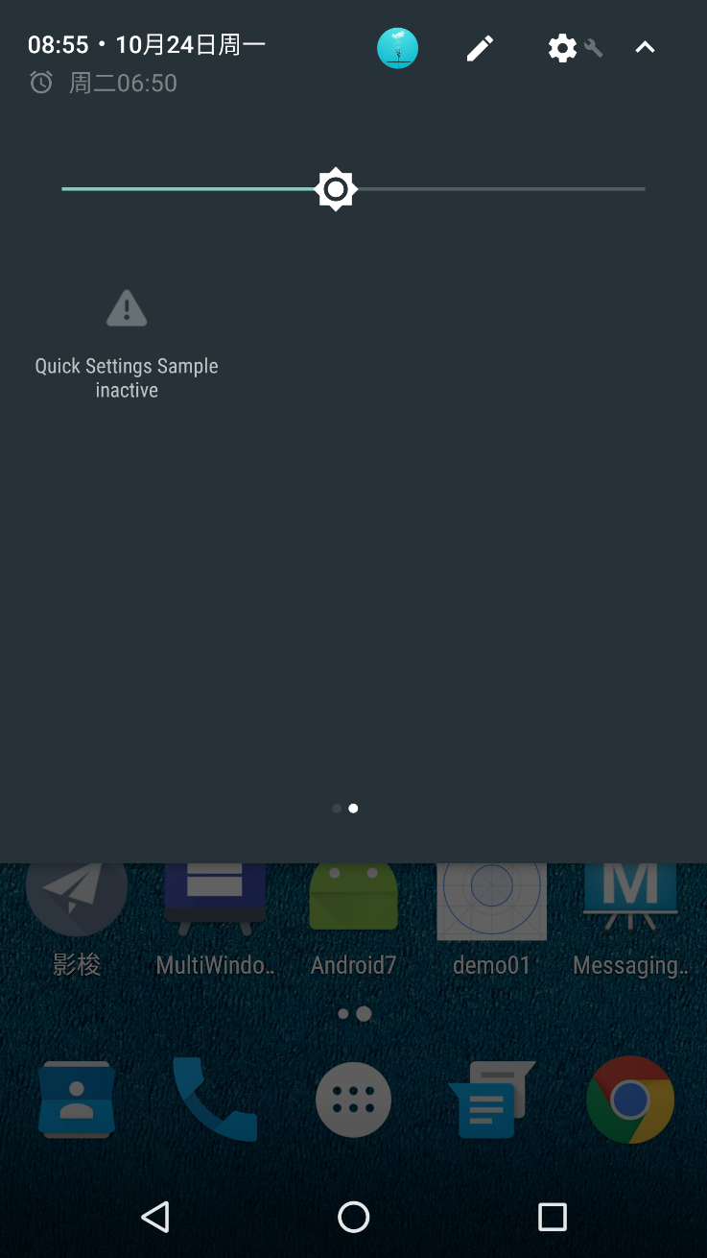
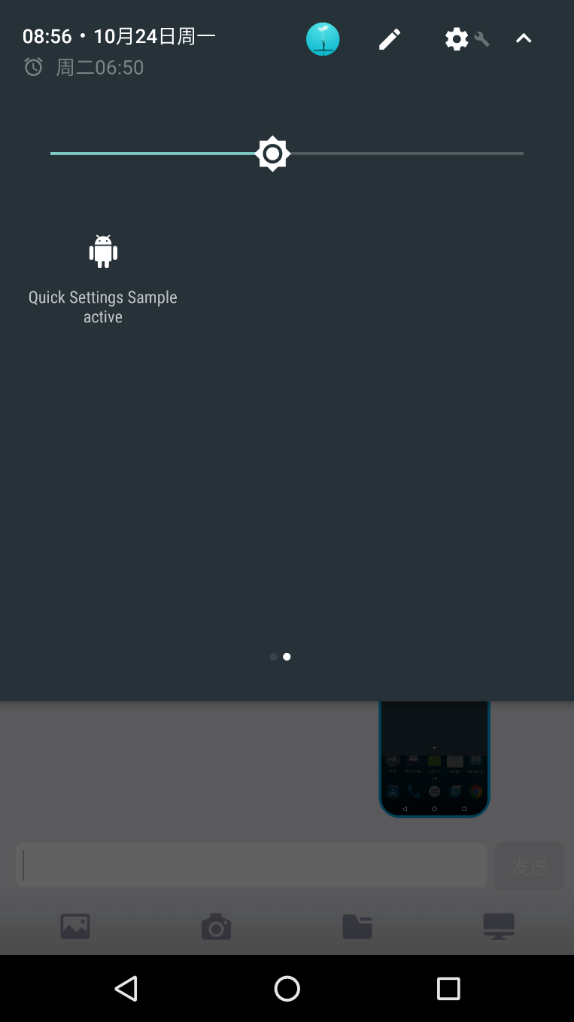
6 其他-代码无关的Android N新特性
6.6 Quick Settings Tile API
“快速设置”通常用于直接从通知栏显示关键设置和操作，非常简单。 在 Android N 中，我们已扩展“快速设置”的范围，使其更加有用更方便。
我们为额外的“快速设置”图块添加了更多空间，用户可以通过向左或向右滑动跨分页的显示区域访问它们。 我们还让用户可以控制显示哪些“快速设置”图块以及显示的位置 — 用户可以通过拖放图块来添加或移动图块。
对于开发者，Android N 还添加了一个新的 API，从而让您可以定义自己的“快速设置”图块，使用户可以轻松访问您应用中的关键控件和操作。
对于急需或频繁使用的控件和操作，保留“快速设置”图块，且不应将其用作启动应用的快捷方式。
定义图块后，您可以将它们显示给用户，用户可通过拖放将图块添加到“快速设置”。

Slide 26
6 其他-代码有关的Android N新特性
TileService生命周期：
onTileAdded：当开关被放置到快速设置栏
onStartListening：当开关被打开
onClick：当开关被点击
onStopListening：当开关被关上
onTileRemoved：当开关被移出快速设置栏
1 继承TileService，重写生命周期方法
2 在AndroidManifest.xml中注册
<service android:name=".sample.quicksettings.QuickSettingService" android:icon="@drawable/ic_android_black_24dp" android:label="@string/tile_label" android:permission="android.permission.BIND_QUICK_SETTINGS_TILE"> <intent-filter> <action android:name="android.service.quicksettings.action.QS_TILE" /> </intent-filter> </service>

Slide 27
6 其他-代码有关的Android N新特性
6.7 其他的其他
号码屏蔽
来电过滤
多区域设置支持、多语言
新增表情符号
OpenGL™ ES 3.2 API
Android TV 录制
Android for Work
Always on VPN
VR 支持
打印服务增强
……
FrameMetricsListener API
虚拟文件
监测App的 UI 渲染性能
谷歌最新推出的一项解决方案，旨在增加Android智能机对企业的吸引力。
用户必须要搭配谷歌自家的VR平台“Daydream”使用

Slide 28
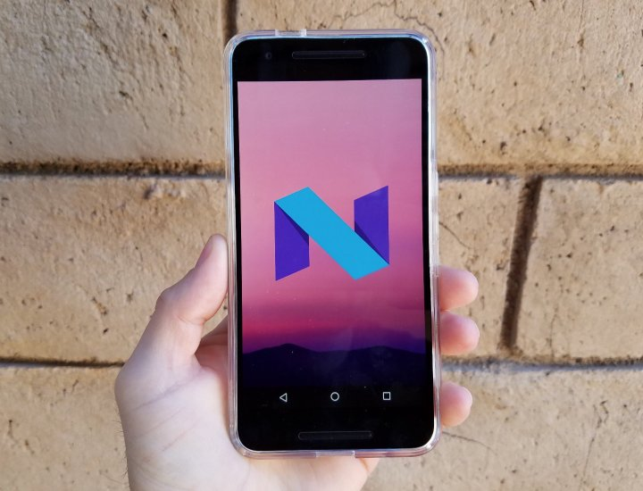
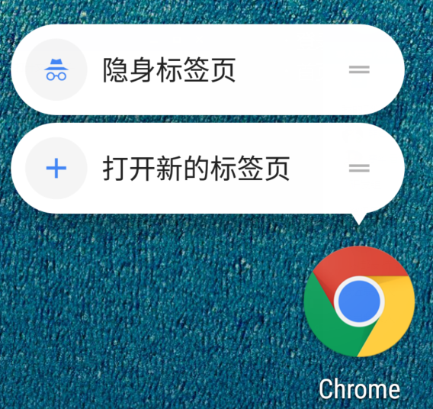
谢谢观看？
Android 7.1
App Shortcuts功能
LET’S CONTINUE

Slide 29
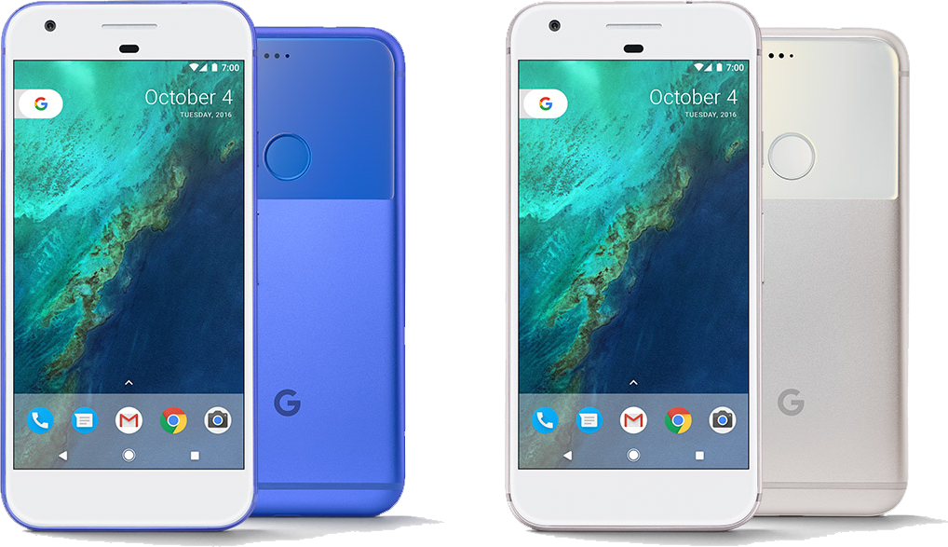
Android 7.1 新特性
随着Pixel/XL的发布。曾今的Nexus如今也沦为干儿子了。
这一次Pixel和Pixel XL售价与iPhone和iPhone7Plus一致（$649/$769），并宣称不再做性价比手机，进军高端手机市场。
Pixel/XL是首批搭载Android7.1的手机。除此之外最快能搭载的设备有Nexus 5X 、Nexus 6P以及Pixel C平板。
不过，在 Pixel/XL 手机上出现的 Google Assistant、Pixel Launcher 则不会出现在 Android 7.1 上，这些功能是 Pixel 们专享的。

Slide 30
Android 7.1 新特性
App Shortcuts。这一功能与 iPhone 上 3D Touch 的功能相类似，就是可以在应用图标上直接添加快捷选项，点击就直接到达相关界面；但这一功能需要开发者的支持。目前开发者可以设置 5 个动态或静态的快捷选项。
圆形应用图标。在 Pixel/XL 我们已经看到原生 Android 图标圆形化的趋势，而 Google 打算将这一趋势推广到 Android 7.1 上。
键盘支持图片输出。键盘不仅能够打字，也能够支持图片、表情和动图等更多内容的输出。这类功能其实已经在许多第三方输入法上实现了，但在原生 Android 自带输入法上尚属首次。

Slide 31
App Shortcuts（快捷方式）
静态注册：定义一个xml文件，并在AndroidManifest.xml中注册
动态添加：java代码动态添加
类似广播接收器（BroadcastReceiver）的注册，但略有不同。

Slide 32
App Shortcuts-静态注册
先在res文件夹下新建一个xml文件夹，再在xml文件夹下简历一个shortcuts.xml
shortcutId：唯一id，string类型
enable：是否可用，默认为true
shortcutShortLabel：短名称，长名称显示不下时显示
shortcutLongLabel：长名称
shortcutDisabledMessage,：当前shortcut不可用时弹出的Toast信息
action：点击shortcut时触发的事件
targetPackage：应用包名。不是类包名
targetClass：完整类名
categories：目前官方只给提供了android.shortcut.conversation
<?xml version="1.0" encoding="utf-8"?> <shortcuts xmlns:android="http://schemas.android.com/apk/res/android"> <shortcut android:shortcutId="add_website" android:enabled="true" android:icon="@drawable/add" android:shortcutLongLabel="@string/add_new_website" android:shortcutShortLabel="@string/add_new_website_short" android:shortcutDisabledMessage="@string/disabled"> <intent android:action="android.intent.action.VIEW" android:targetPackage="wang.relish.android7" android:targetClass="wang.relish.android7.MainActivity" /> <categories android:name="android.shortcut.conversation" /> </shortcut> </shortcuts>

Slide 33
App Shortcuts-动态添加
// 添加单个Shortcut
ShortcutManager mManager = getSystemService(ShortcutManager.class); ShortcutInfo shortcut = new ShortcutInfo .Builder(this, id) //(Context, String) //必填项，显示文字 .setShortLabel(shortLabel) //(String) //必填项，点击后触发该意图 .setIntent(intent) //(Intent) //选填，显示图标 .setIcon(icon) //(Icon) .build();
//(List<ShortcutInfo>)
//Arrays.asList(shortcut) mManager.addDynamicShortcuts(Collections.singletonList(shortcut));

Slide 34
App Shortcuts-相关方法（ShorcutManager）
ShorcutManager的方法 | 返回值 | 入参 | 说明
addDynamicShortcuts | boolean | List<ShortcutInfo> | 添加动态Shortcut
disableShortcuts | void | List<ShortcutInfo> | 使Shortcut失效。（Google不允许开发者删除应用的快捷方式。只能使其失效，让用户自主删除。）
 |  | List<ShortcutInfo, CharSequence(快捷方式失效显示的信息)
enableShortcuts | void | List<ShortcutInfo> | 使Shortcut生效
getDynamicShortcuts | List<ShortcutInfo> | 无 | 获取所有动态的Shortcut
getPinnedShortcuts | List<ShortcutInfo> | 无 | 获取所有被添加至桌面的快捷方式（注：与上面的方法有重叠。解决方法：用HashSet存key，重复则不调取）
getManifestShortcuts | List<ShortcutInfo> | 无 | 所有静态注册的Shortcut
removeAllDynamicShortcuts | void | 无 | 移除所有的Shortcut
removeDynamicShortcuts | void | List<ShortcutInfo> | 移除入参中的Shortcut
updateDynamicShortcuts | Void | List<ShortcutInfo> | 更新相同ID的Shortcut内容

Slide 35
App Shortcuts-相关方法（ShortcutInfo）
ShortcutInfo的方法 | 返回值 | 入参 | 说明
isDynamic | boolean | 无 | 是否是动态Shortcut
isEnable | boolean | 无 | 可用为true；false，有一种情况。这个shortcut在enable的时候被用户拖到了桌面。后来disable了。
isImmutable | boolean | 无 | 是否是不可修改的shortcut
isPinned | boolean | 无 | 是否被添加到桌面快捷方式（无论是否为disabled）
getActivity | Activity | 无 | 跳转的Activity
getDisableMessage | CharSequence | 无 | 当Shortcut状态为disable的时候，用户点击它显示的Toast信息
getId | String | 无 | Shortcut的ID
getIntent | Intent | 无 | Shortcut设置的intent
getLongLabel | CharSequence | 无 | Shortcut的长名称
getShort | CharSequence | 无 | Shortcut的短名称

Slide 36
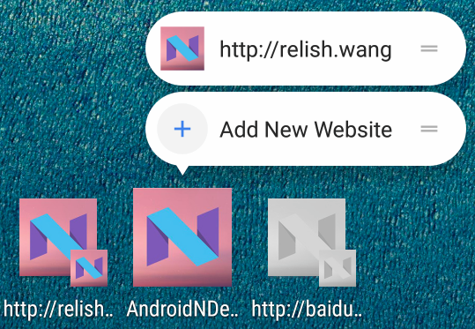
App Shortcuts-相关……？坑
静态的Shortcuts使用场景：添加一个新联系人，添加一个对话等。（不可移除，不可更改）
静态的Shortcuts一定是定义在Manifest里的（isDeclaredInManifest）,一定是不可变的（isImmutable）
动态的Shortcuts如果被放置到桌面快捷方式（pinned），即便被disable了，我们仍能取到它（getPinnedShortcuts），但它已经不在app的快捷方式栏中了，桌面图标也会变灰。
动态的Shortcuts被disable后，再次enable。也无法在app的快捷方式栏里出现。
shortcutDisabledMessage的默认值是“无法使用快捷方式”。为了更友好，可以设置更为人性化的提醒。
放置在桌面的Shortcuts（Pinned），不能被代码移除（remove），只能使其失效（disable），促使用户去手动移除。
一个App最多5个Shortcuts，再次添加会报错： IllegalArgumentException: Max number of dynamic shortcuts exceeded

Slide 37


